Slide 1
Kiểm tra bài cũ

Slide 2


Câu hỏi 1:
Vua Quang Trung tiến hành
xây dựng đất nước
từ năm nào đến năm nào?
TRẢ LỜI
TỪ NĂM 1789 ĐẾN 1792.

Slide 3
TRẢ LỜI
BAN HÀNH
CHIẾU KHUYẾN NÔNG.
Câu hỏi 2:
Vua Quang Trung đã có biện
pháp gì để giải quyết tình
trạng ruộng đất bỏ hoang
và nạn lưu vong.

Slide 4
TRẢ LỜI
Viện sùng chính.
Câu hỏi 3:
Thời Quang Trung, cơ quan nào
phụ trách dịch sách chữ Hán
ra chữ Nôm dùng làm tài liệu
học tập?

Slide 5
Câu hỏi 4:
Biện pháp ngoại giao của
vua Quang Trung là gì?
TRẢ LỜI
Mềm dẻo nhưng kiên quyết.

Slide 6
Câu hỏi 5:
Nguyên nhân nào khiến nhiều
dự định của vua Quang Trung
bị dang dở?
TRẢ LỜI
Ngày 16-9-1792 vua
Quang Trung đột ngột
qua đời.

Slide 7

CHƯƠNG VI VIỆT NAM NỬA ĐẦU THẾ KỈ XIX
TIẾT 59: BÀI 27 CHẾ ĐỘ PHONG KIẾN NHÀ NGUYỄN (tiết 1)
I/ TÌNH HÌNH CHÍNH TRỊ- KINH TẾ
1/ Nhà Nguyễn lập lại chế độ phong kiến tập quyền
Nhà Nguyễn được thành lập trên cơ sở nào?

Slide 8
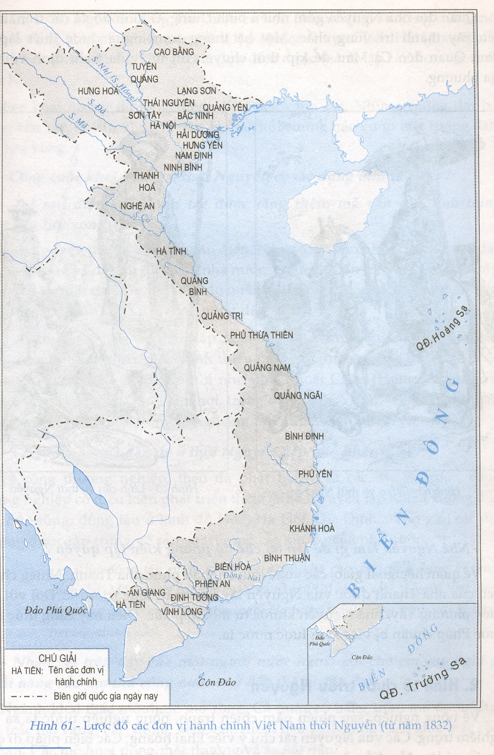
* Hoàn cảnh: -Năm 1802 Nguyễn Ánh tấn công Tây Sơn lập ra nhà Nguyễn, lên ngôi vua, đặt niên hiệu là Gia Long, đóng đô ở Phú Xuân ( Huế).
Nhà Nguyễn đã làm gì để lập lại chế độ phong kiến tập quyền?
Bắc Giang
1802
Thăng Long
Phú Xuân
6-1801
Quy Nhơn
Gia Định

Slide 9
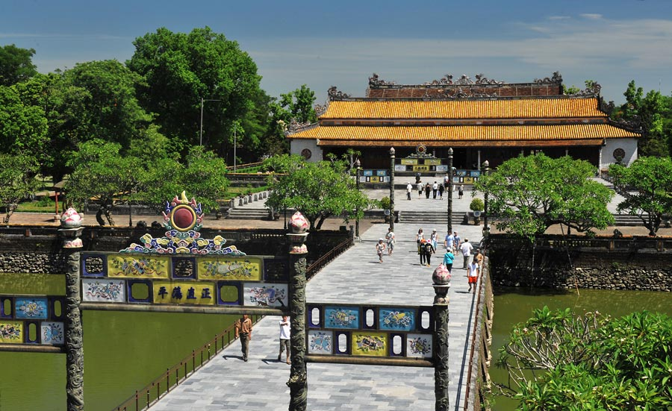
Nam Quan
Phú Xuân
Cà Mau

Slide 10
Về hành chính:
Chia đất nước làm 30 tỉnh và một phủ trực thuộc- phủ Thừa Thiên.
Vua trực tiếp nắm quyền cai trị.
Hiện nay nước ta có bao nhiêu tỉnh và thành phố?

Slide 11
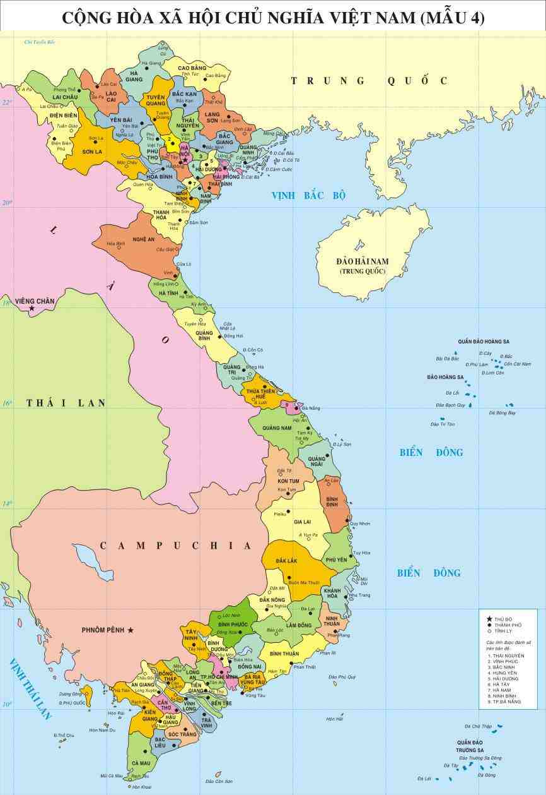
- Hiện nay nước ta có 63 tỉnh thành, trong đó có 58 tỉnh và 5 thành phố trực thuộc (Hà Nội, Hải Phòng, Đà Nẵng, TP Hồ Chí Minh, Cần Thơ).
Lược đồ Việt Nam hiện nay

Slide 12
Về hành chính:
Chia đất nước làm 30 tỉnh và một phủ trực thuộc- phủ Thừa Thiên.
Vua trực tiếp nắm quyền cai trị.
Về luật pháp
- Năm 1815 ban hành bộ luật Hoàng triều hình luật (luật Gia Long).

Slide 13
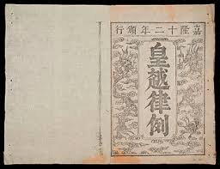

- Bộ luật được ban hành 1815, lấy tên là “Hoàng triều luật lệ”, gồm 21 quyển, 398 điều và một quyển phủ lục có 30 điều.
→ Nội dung bộ luật thể hiện rõ ý đồ bảo vệ quyền hành tuyệt đối của nhà vua và đề cao địa vị của quan lại và gia trưởng.
Điều 223 ghi rõ: “ Phàm kẻ mưu phản và đại nghịch và những kẻ cùng mưu đều lăng trì xử tử “
Điều 225 quy định “ những người nói hay viết xúc phạm đến vua quan và nhà nước phong kiến đều bị xử chém “

Slide 14
* Về hành chính:
Chia đất nước làm 30 tỉnh và một phủ trực thuộc- phủ Thừa Thiên.
Vua trực tiếp nắm quyền cai trị.
* Về luật pháp
Năm 1815 ban hành bộ luật Hoàng triều hình luật (luật Gia Long).
* Về quân đội: nhiều binh chủng, nhiều thành trì và trạm ngựa đã được xây dựng.

Slide 15
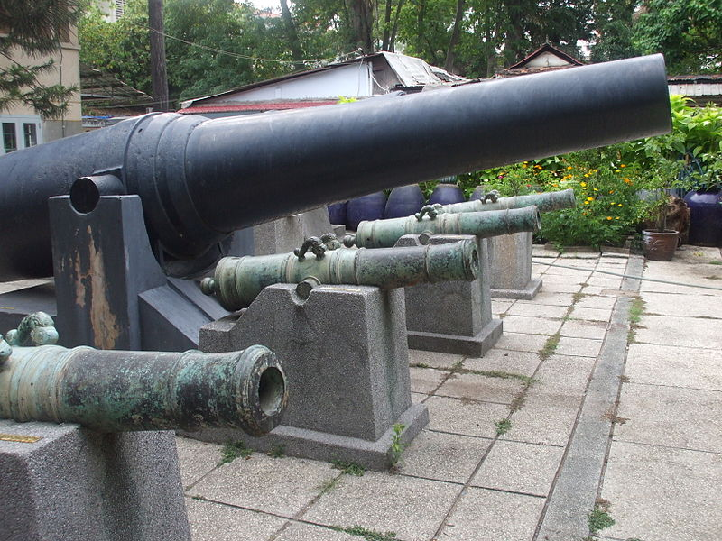
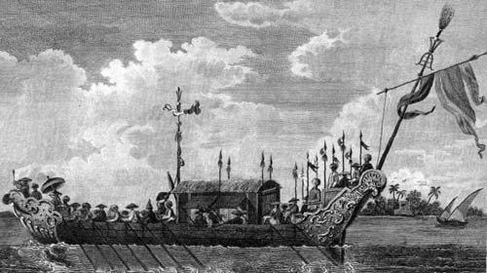
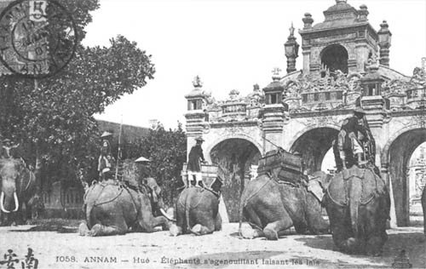
Đại bác
Thuyền chiến thời Nguyễn
Tượng binh

Slide 16
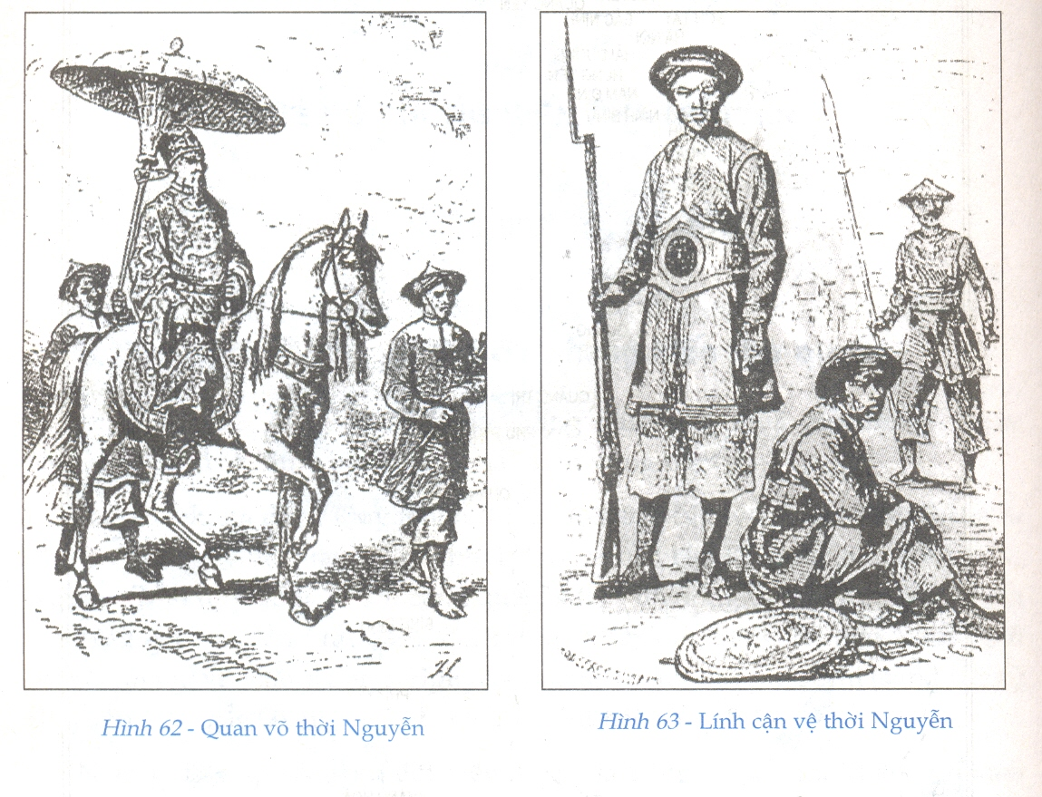

Slide 17
* Về hành chính:
Chia đất nước làm 30 tỉnh và một phủ trực thuộc- phủ Thừa Thiên.
Vua trực tiếp nắm quyền cai trị.
* Về luật pháp
Năm 1815 ban hành bộ luật Hoàng triều hình luật (luật Gia Long).
* Về quân đội: gồm nhiều binh chủng nhiều thành trì và trạm ngựa đã được xây dựng.
* Về ngoại giao: Thần phụ nhà Thanh, khước từ quan hệ với phương Tây.

Slide 18
Chi tiết nào chứng tỏ nhà Nguyễn thần phục nhà Thanh ?
Tại sao lại khước từ các nước Phương Tây ?
Chính sách này dẫn đến hậu quả gì ?
Em hãy so sánh chính sách ngoại giao thời Nguyễn với thời
Quang Trung ?
Hãy liên hệ chính sách ngoại giao hiện nay
của Đảng ta ?

Slide 19
2. Kinh tế dưới triều Nguyễn
Thảo luận nhóm
Nhóm 1: Tìm hiểu chính sách về nông nghiệp?
Nhóm 2: Tìm hiểu chính sách về thủ công nghiệp?
Nhóm 3: Tìm hiểu chính sách về thương nghiệp?

Slide 20
a. Về nông nghiệp
Đẩy mạnh khai hoang lập đồn điền.
Tác dụng :
+ Tăng thêm diện tích canh tác.
+ Một số huyện mới được thành lập Kim Sơn (Ninh Bình), Tiền Hải (Thái Bình).
Đặt lại chế độ quân điền.
Không chú trọng sửa sang đề điều.
-> Kinh tế nông nghiệp ngày càng sa sút không phát triển được.
Công cuộc khai hoang có tác dụng gì?
Tại sao diện tích canh tác được tăng thêm mà vẫn còn tình trạng nông dân lưu vong?
Tại sao việc đắp đê thời Nguyễn gặp khó khăn?
Em có nhận xét gì về tình hình kinh tế nông nghiệp thời Nguyễn?

Slide 21
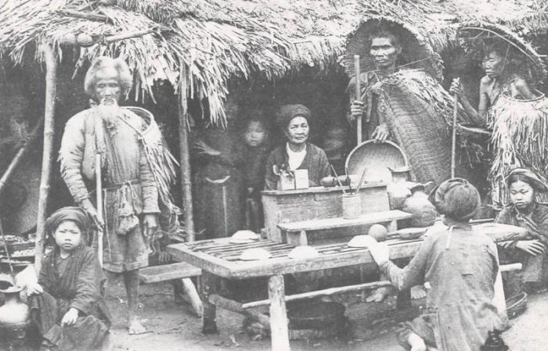
“Oai oái như phủ Khoái xin cơm .”

Slide 22
b. Về thủ công nghiệp
+ Thủ công nghiệp nhà nước: giữ vị trí quan trọng, nhiều quan xưởng sản xuất ra đời: xưởng đúc tiền, đóng tàu, đúc súng…
+ Khai thác than được mở rộng nhưng cách khai thác còn lạc hậu.
+ Thủ công dân gian phát triển nhưng phân tán, thợ thủ công nộp thuế cao.

Slide 23
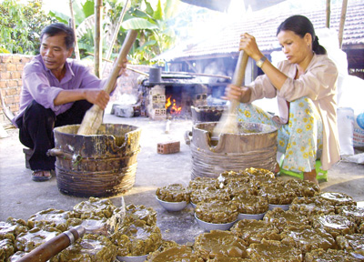
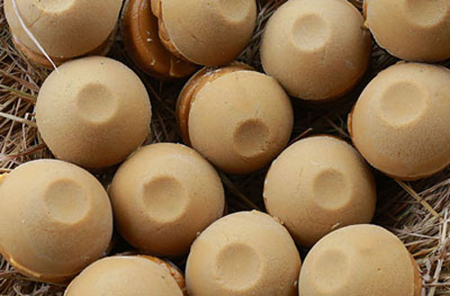
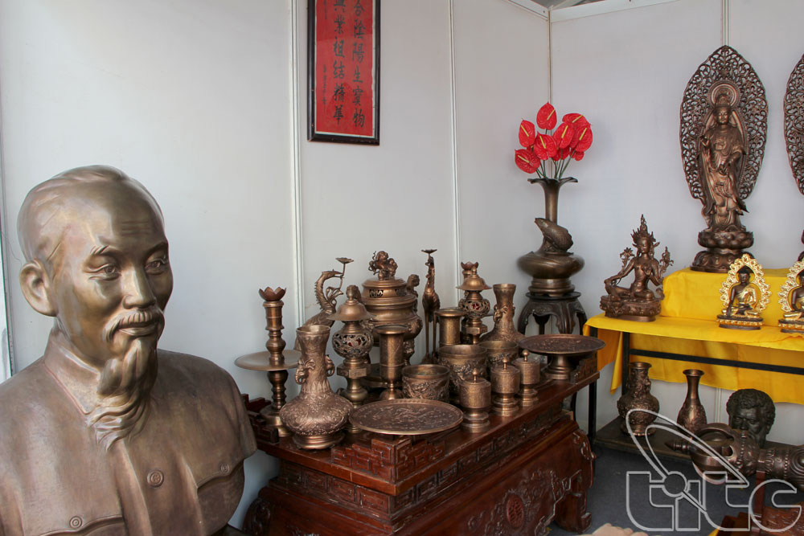
LÀM ĐƯỜNG ( BẢO AN- QUẢNG NAM)
ĐÚC ĐỒNG ( NGŨ XÃ- HÀ NỘI)

Slide 24
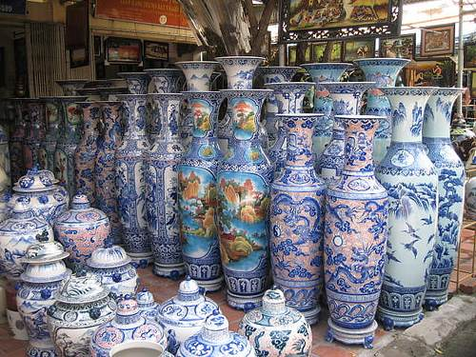
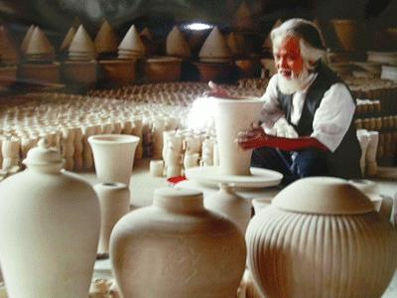
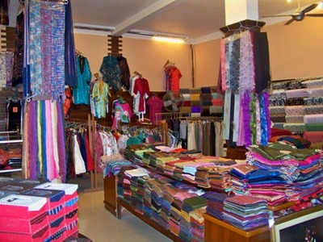
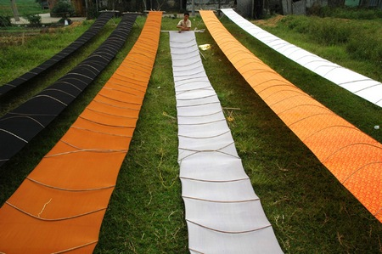
Gốm Bát Tràng (Hà Nội)
Hãy kể những nghề thủ công truyền thống ở địa phương hiện nay mà em biết ?
Lụa Vạn Phúc (Hà Tây)

Slide 25
b. Về thủ công nghiệp
+ Thủ công nghiệp nhà nước: giữ vị trí quan trọng, nhiều quan xưởng sản xuất ra đời: xưởng đúc tiền, đóng tàu, đúc súng…
+ Khai thác than được mở rộng nhưng cách khai thác còn lạc hậu.
+ Thủ công dân gian phát triển nhưng phân tán, thợ thủ công nộp thuế cao.
Nhận xét gì về tài năng của người thợ thủ công ở nước ta đầu thế kỷ XIX?
Mặc dù có nhiều tiềm lực nhưng tại sao thủ công nghiệp không phát triển được?

Slide 26
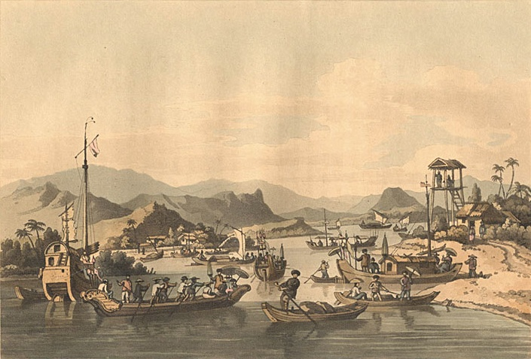
c. Về thương nghiệp
+ Nội thương phát triển xuất hiện nhiều thị tứ mới (Hội An- Quảng Nam)
Hình 64: Thương cảng Hội An

Slide 27
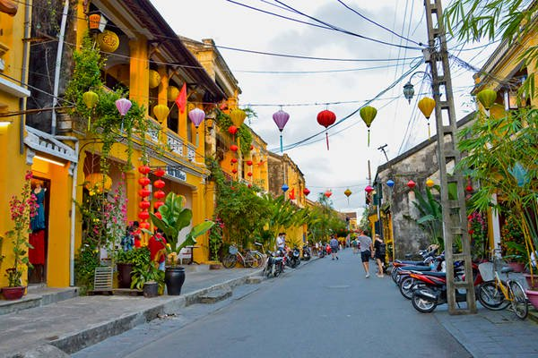

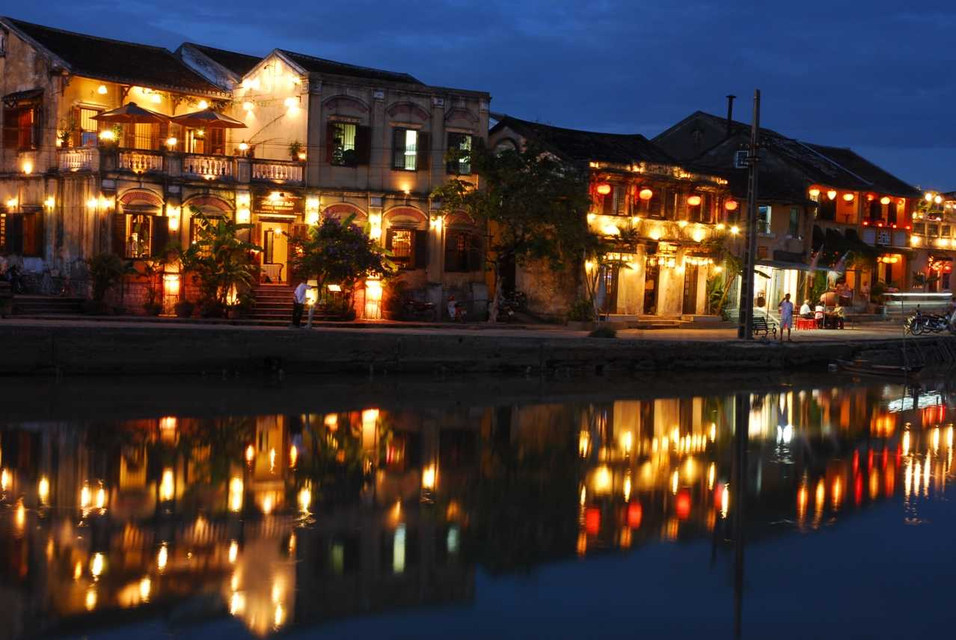
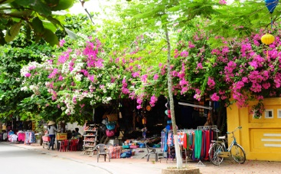

Slide 28
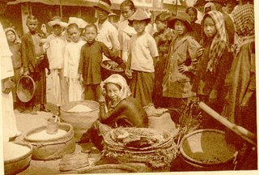
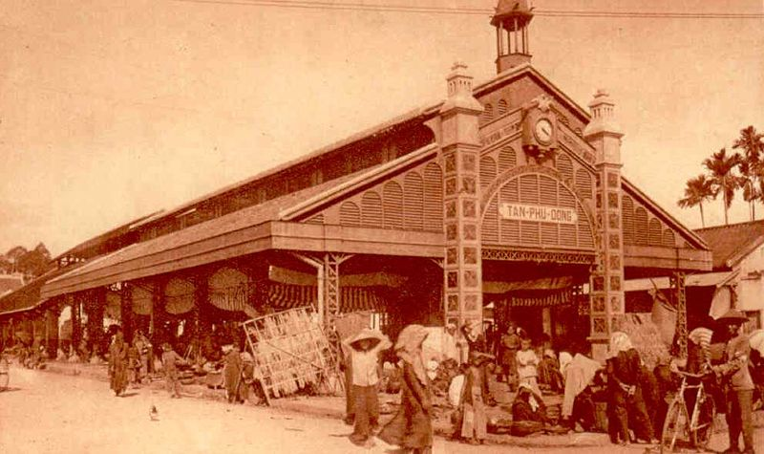
Chợ Sa Đéc
Cảnh chợ Mỹ tho

Slide 29
c. Về thương nghiệp
+ Nội thương phát triển xuất hiện nhiều thị tứ mới
+ Ngoại thương chủ yếu buôn bán với các nước trong khu vực, hạn chế buôn bán với phương Tây

Slide 30
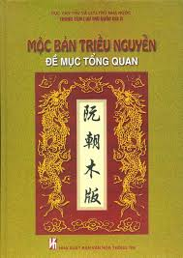
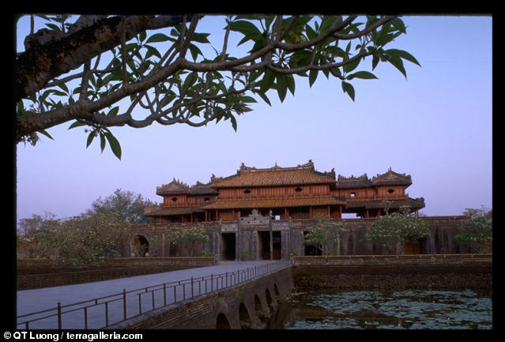
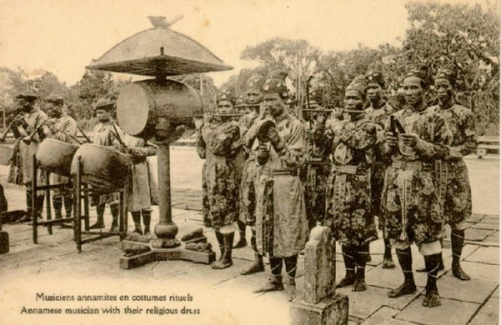
Di sản vật thể
Kinh đô Huế
Nhã nhạc cung đình Huế
Di sản phi vật thể

Slide 31
Điền những thông tin còn thiếu vào chỗ (...) để hoàn chỉnh các ý sau:
CỦNG CỐ
Bài tập 1
a. Năm 1802, Nguyễn Ánh lên ngôi vua, đặt niên hiệu là...................., chọn Phú Xuân (Huế) làm..................., lập ra triều Nguyễn.
b. Năm................, nhà Nguyễn ban hành bộ Hoàng triều luật lệ (Luật Gia Long)
c. Nhà Nguyễn chia nước thành.................. và.............................
30 tỉnh
1815
1 phủ trực thuộc.
kinh đô
Gia Long

Slide 32
Trong các nhận định sau, những nhận định nào là đúng khi đánh giá về kinh tế dưới triều Nguyễn?
Bài tập 2
a. Nông nghiệp ngày càng sa sút.
b. Các vua Nguyễn không quan tâm khai hoang.
c. Thủ công nghiệp có điều kiện phát triển nhưng bị phân tán.
d. Buôn bán trong nước có nhiều thuận lợi.
e. Mở rộng buôn bán với nước ngoài.
Đáp án: Nhận định đúng là ý a, c, d.

Slide 33

TRÒ CHƠI Ô CHỮ
1
P | H | Á | P
2
T | H | A | N | H
3
C | À | M | A | U
4
T | I | Ề | N | H | Ả | I
5
H | O | À | N | G | Đ | Ế
6
H | Ộ | I | A | N
7
N | G | U | Y | Ễ | N | Á | N | H
8
G | I | A | L | O | N | G
Luật pháp nhà Nguyễn rất giống với triều đại TQ này?
Ai là người đã lập ra triều đại nhà Nguyễn?
Kim Sơn và….là 2 vùng đất ven biển mới được khai phá
Người đứng đầu vương triều Nguyễn gọi là gì?
Nguyễn Ánh đã cầu cứu nước Tư bản này?
Đây là cực Nam của nước ta thời Nguyễn
Thương cảng lớn nhất nước ta thời Nguyễn
Niên hiệu của Nguyễn Ánh khi lên ngôi?

